Slide 1
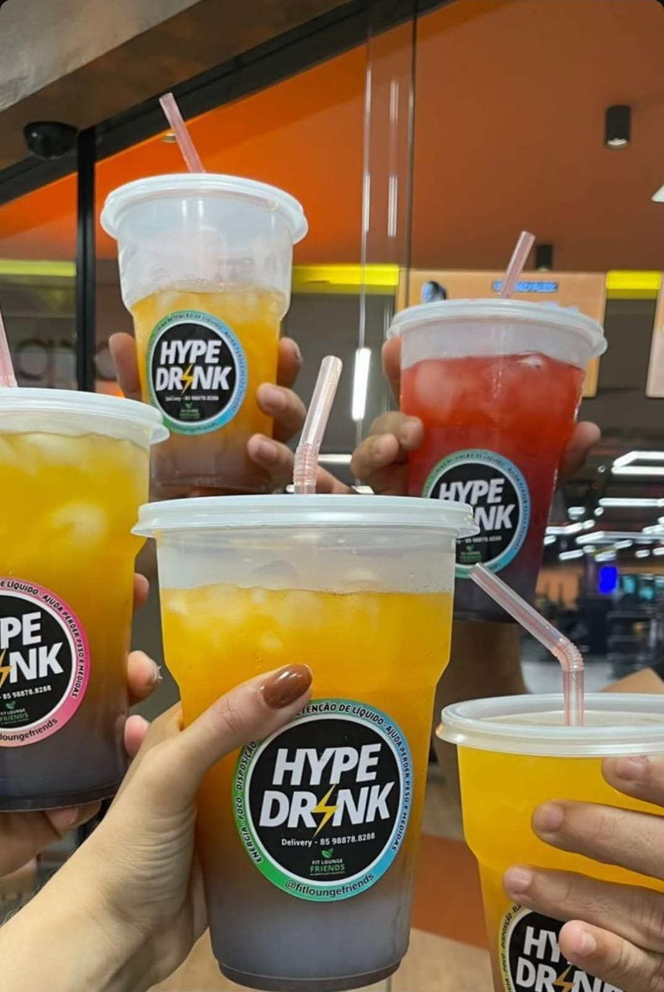

Slide 4
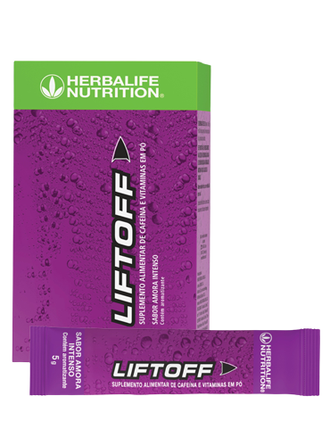
Kit para 420 Hypes
INVESTIMENTO
LUCRO
3 x R$1836,00
R$4990,00
420 Hypes x R$25 = R$10.500
- Produtos 1 NRG 330g 1 HerbalConcentrate 357g 28 Liftoff 8 CR7 Drive
1 Fibra Uva
1 Fibra Manga
- Insumos
1043PV
42% Desconto
Kit para 240 Hypes
INVESTIMENTO
LUCRO
3 x R$1127,00
R$2619,00
240 Hypes x R$25 = R$6000
- Produtos 2 NRG 100g 2 HerbalConcentrate 102g 14 Liftoff 4 CR7 Drive
1 Fibra Uva
1 Fibra Manga
- Insumos
554PV
35% Desconto

Slide 5
Kit para 120 Hypes
INVESTIMENTO
LUCRO
3 x R$690,00
R$930,00
120 Hypes x R$25 = R$3000
- Produtos 1 NRG 100g 1 HerbalConcentrate 102g 8 Liftoff 2 CR7 Drive
- Insumos
277,15PV
25% Desconto
Kit para 60 Hypes
INVESTIMENTO
LUCRO
3 x R$333,00
R$500,00
60 Hypes x R$25 = R$1500
- Produtos 1 NRG 60g 1 HerbalConcentrate 51g 4 Liftoff 1 CR7 Drive
- Insumos
144,85PV
25% Desconto

Slide 6
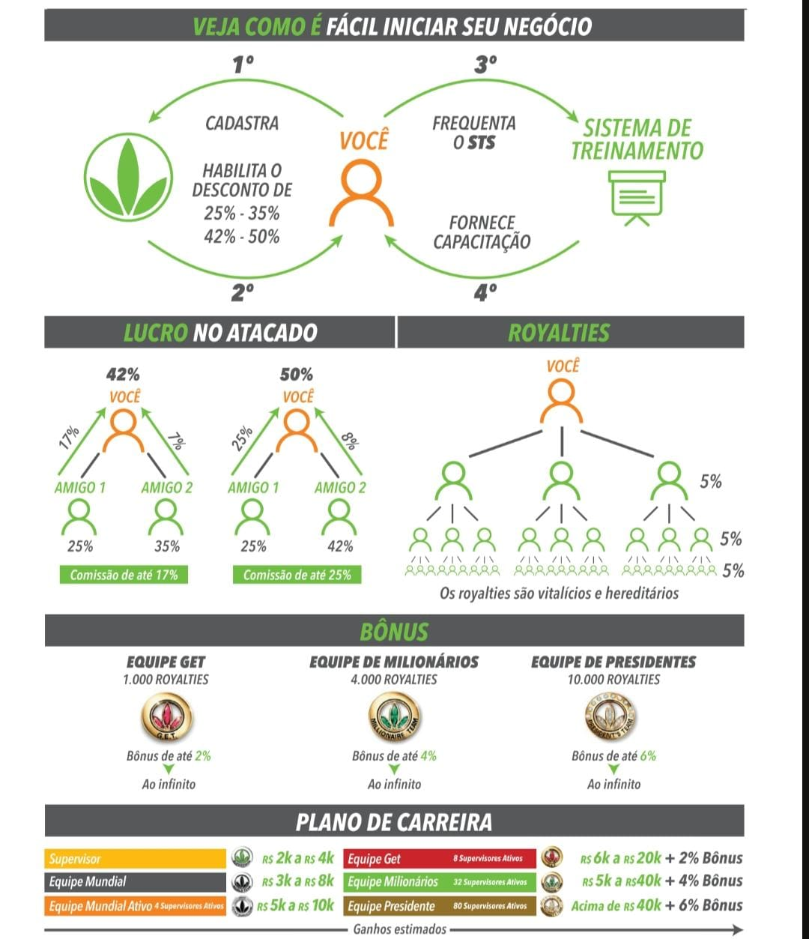

Slide 7
